Slide 1
光纤传感技术在油气行业中的应用
光纤传感技术在油田生产中的应用

Slide 2
光纤的结构与分类
光纤光缆的制作
光纤的损耗特性
光纤的色散特性及色散限制
光纤中的非线性光学效应

Slide 3
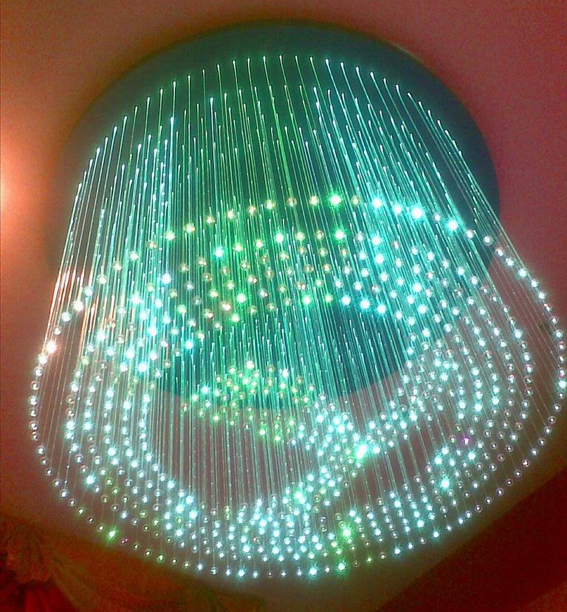
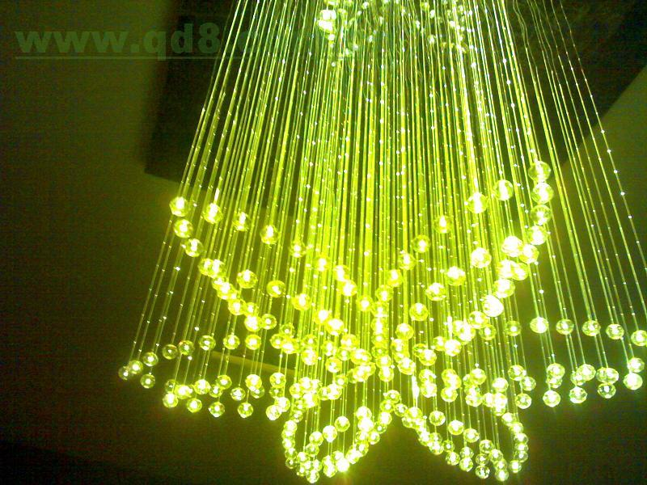
光纤－一种光波导

Slide 4
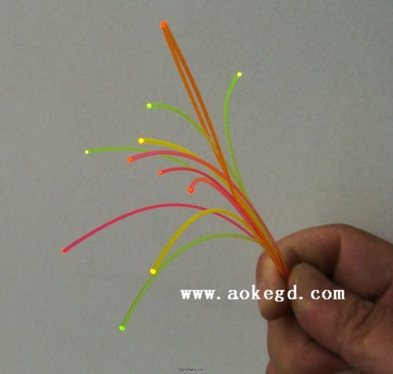

Slide 5
光纤的结构
光纤是一种高度透明的玻璃丝，由纯石英经复杂的工艺拉制而成。
光纤→中心部分(芯Core)＋同心圆状包裹层(包层Clad)＋涂覆层。
特点：ncore>nclad ⇒光在芯和包层之间的界面上反复进行全反射，并在光纤中传递下去。

Slide 6
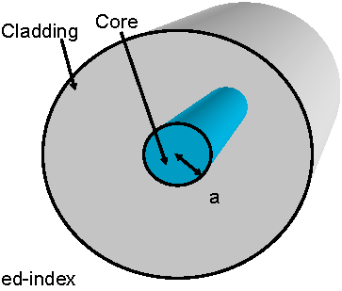
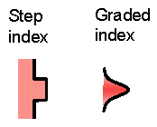
SMF:2a=4-10μm,2b=125
理论分析中，可以认为包层是无限大的
MMF:(阶跃多模光纤)
2a=50μm,2b=125
阶跃光纤和渐变光纤 Step-Index Fiber & Graded-Index Fiber

Slide 7
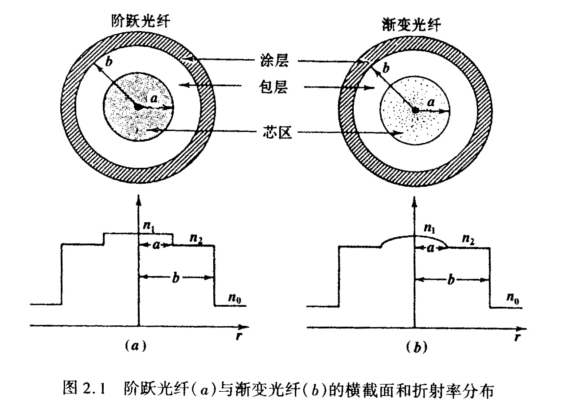
根据芯区折射率径向分布的不同，可分为：
不同的折射率分布，传输特性完全不同

Slide 8
光纤中光波的传输原理-全反射
n1> n2
折射光
当n1>n2 ，θ₁ > θ_{c}时
发生全反射θ_{c}：临界角
折射率
折射率n1
θ₁
入射光
反射光
只要满足全内反射条件连续改变入射角的任何光射线都能在光纤纤芯内传输.

Slide 9
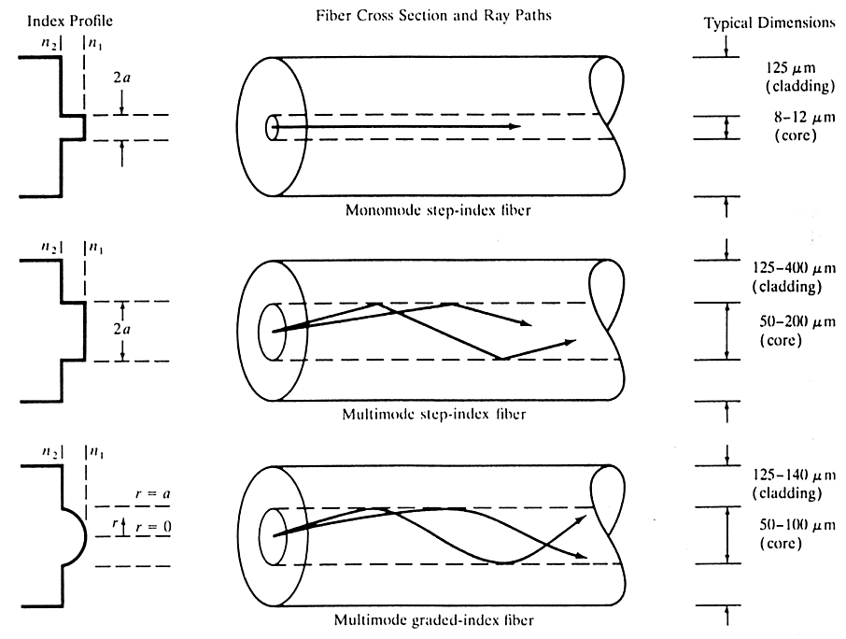
光纤的类型

Slide 10
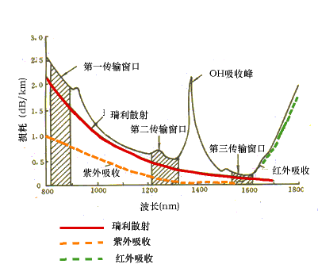
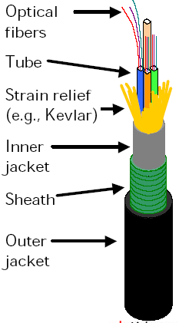
光纤的性质
光纤的损耗
损耗特性与光的工作波长有关,在三个工作窗口有相对小的损耗:
第一窗口光工作波长0.85μm,损耗稍大
第二窗口光工作波长1.31μm,损耗中等
第三窗口光工作波长1.55μm,损耗最小
光纤的色散
由于光纤所传输信号中不同模式或不同频率成分因传输速度的不同而引起传输信号发生畸变的一种物理现象
光纤中的成缆
干线缆： 架空光缆,直埋光缆,海底光缆,复合光缆……96芯以下
局内光缆： 芯数少，比干线缆柔软
用户缆： 根据需要几百芯或几千芯,纤芯为带状光纤

Slide 11
阶跃光纤
（示意图，比例不符）
-数值孔径(NA)
θc
θi
代表光纤接收光的本领
n1
n0
n2
相对折射率差
Δ 大 ?
n0、n1、n2--分别是空气、纤芯、包层折射率，θc--芯包界面全反射临界角

Slide 12
阶跃光纤
High-order Mode (Longer path)
所有θ大于临界角θ_{C}的光线都被限制在纤芯内。
Axial Mode (shortest path)
core
cladding
Low-order Mode (shorter path)
以不同入射角进入光纤的光线将经历不同的途径，虽然在输入端同时入射并以相同的速度传播，但到达光纤输出端的时间却不同，出现了时间上的分散，导致脉冲严重展宽。
模间色散

Slide 13
阶跃光纤
θc
θi
n1
n0
n2
经历最短和最长路径的两束光线间的时差:
-传输容量限制:
B--信号比特率

Slide 14
阶跃光纤
-传输容量限制:
对于无包层的特殊光纤，n₁=1.5，n₂=1.0(空气)，Δ=0.33很大，BL<0.4(Mb/s).km
减小Δ值，BL能提高很多。一般Δ<0.01。
当Δ=0.002时，BL<100(Mb/s).km，10Mb/s的速率传输10km，适用于一些局域网。

Slide 15
渐变光纤
渐变光纤的芯区折射率不是一个常数，从芯区中心的最大值逐渐降低到包层的最小值。光线以正弦振荡形式向前传播。
入射角大的光线路径长，由于折射率的变化，光速在沿路径变化，虽然沿光纤轴线传输路径最短，但轴线上折射率最大，光传播最慢。通过合理设计折射率分布，使光线同时到达输出端，降低模间色散。

Slide 16
渐变光纤
优化设计的渐变光纤，其BL积达约10(Gb/s).km，比阶跃光纤提高了3个数量级。
第一代光波系统就是使用的渐变光纤。
单模光纤能进一步提高BL积，需要采用电磁导波和模式理论来讨论。

Slide 17
光纤的分类
按照光纤传输模式的多少分：
单模光纤
多模光纤
按照光纤截面折射率分布分：
阶跃型光纤
梯度型光纤(多模光纤)
双包层（W型）
三角分布--色散位移光纤(DSF G.653),非零色散位移光纤(NZ-DSF G.655)P55

Slide 18
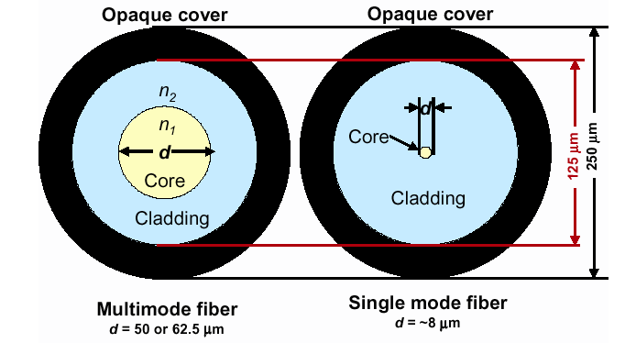
光纤的种类
光纤的芯径、折射率差（Δ）、所使用波长⇒可传播的模的数量不同
多模光纤
2a=50 μm
单模光纤√
2a=4~10 μm
外径：2b=125μm

Slide 19
3.1.2 光纤的分类
ITU-T标准光纤
G.652：普通单模光纤(SMF),产品：康宁，长飞
G.653：色散位移光纤(DSF)
G.655：非零色散位移光纤(NZ-DSF),产品：康宁LEAF；长飞：大保实
G.651：普通多模光纤(MMF),产品：长飞

Slide 20
单模光纤种类
G.652光纤
即常规单模光纤，在1310nm波长工作时，理论色散值为零；在1550nm波长工作时，传输损耗最低，但色散系数较大。单通路速率达到STM-64时，需要采取色散调节手段。
G.653光纤
在1550nm波长工作时性能最佳，又称为色散移位光纤。零色散点从1310nm移至1550nm波长区。
G.654光纤
截止波长移位的单模光纤，它的设计重点是降低1550nm波长处的衷减。主要应用于需要很长再生段距离的海底光纤通信。
G.655光纤
又称之为非零色散移位单模光纤，零色散点移至1570nm或1510…1520nm附近，使1550nm处具有一定的色散值。色散受限距离达数百公里。可以有效的减少波分复用系统的四波混频的影响。

Slide 21
G.651：普通多模光纤
(1)结构
有两种多模光纤的结构，如图所示，目前常用的多模光纤采用纤芯折射率梯度型分布的结构。光纤的纤芯用来导光，包层用来保证光全反射只发生在纤芯内，涂覆层用于保护光纤不受外界作用和吸收诱发微变的剪切应力。表3—5列出了根据IEC 60793-2—10—2002《光纤第二部分：产品规范，Al类多模光纤的规范》规定常用的梯度折射率分布的Al类多模光纤的结构尺寸参数。

Slide 23
G.651：普通多模光纤
(1)结构
有两种多模光纤的结构，如图所示，目前常用的多模光纤采用纤芯折射率梯度型分布的结构。光纤的纤芯用来导光，包层用来保证光全反射只发生在纤芯内，涂覆层用于保护光纤不受外界作用和吸收诱发微变的剪切应力。表3—5列出了根据IEC 60793-2—10—2002《光纤第二部分：产品规范，Al类多模光纤的规范》规定常用的梯度折射率分布的Al类多模光纤的结构尺寸参数。

Slide 24
(2)种类 根据IEC 60793．2．10．2002《光纤一第二部分：产品规范，Al类多模光纤的规范》，梯度型多模光纤包括Ala、Alb和Aid 3个子类，它们可用多组分玻璃或掺杂石英玻璃制得。为降低光纤衰减，梯度型多模光纤的制备选用的材料纯度比大多数阶跃型多模光纤的材料纯度高得多；梯度型多模光纤的模式色散比阶跃型多模光的模式色散小得多；梯度型多模光纤的传输带宽比阶跃型多模光纤的传输带宽要宽。因此，日前常用的多模光纤为Ala、Alb和Ald3个子类，这3个子类光纤的传输性能和应用场合见表3-6，Ala、Alb梯型折射率多模光纤常用带宽指标和可能应用的领域详见表3—7。

Slide 25
G.651：普通多模光纤

Slide 26
光纤的发展
60年代，光纤损耗超过1000dB/km
1970年出现突破，光纤损耗降低到约20dB/km (1μm附近波长区)
1979年，光纤损耗又降到0.2dB/km (在1.55 μm处)
－－低损耗光纤的问世导致了光波技术领域的革命，开创了光纤通信的时代。

Slide 27
光纤的分类
按材料分类：玻璃光纤：纤芯与包层都是玻璃，损耗小，传输距离长，成本高；
胶套硅光纤：纤芯是玻璃，包层为塑料，特性同玻璃光纤差不多，成本较低；
塑料光纤：纤芯与包层都是塑料，损耗大，传输距离很短，价格很低。多用于家电、音响，以及短距的图像传输。

Slide 28
塑料光纤
聚合物(塑料)光纤(POF)：用于用户接入。
尽管塑料光纤与玻璃光纤相比有更大的信号衰减，但
韧性好，更为耐用
直径大10~20倍，连接时允许一定的差错，而不致牺牲耦合效率
廉价的塑料注入成形技术，可用于制造光连接器、光分路器和收发设备。

Slide 29
塑料光纤的优势
塑料光纤质轻、柔软，更耐破坏（振动和弯曲）。塑料光纤有着优异的拉伸强度、耐用性和占用空间小的特点。这些优点使得塑料光纤在汽车中成功应用尤为重要。一个典型的豪华车内部至少由几公里的铜线和铜缆，重量和成本大为增加。飞机、火车和其他所有交通工具莫不如此。
由于塑料光纤的大直径和数值孔径，光传导能力大。
塑料光纤的切割、布线、粘结、抛光和其他加工容易。另外，塑料光纤的连接对端面藏留的灰尘和碎屑不敏感。
塑料光纤不产生辐射，完全不受电磁干扰和无线电频率干扰以及噪音的影响。这一点对视频和音频的分流尤为重要，很显然这些干扰和噪音影响图像和服务的品质。塑料光纤可以和铜缆在同一管道里或同一线束并排铺放。塑料光纤不产生噪音，不会对目前的管网产生负面影响。
POF系统的成本低。用于家庭消费电子、家庭联网和汽车包括音响、DVD、VCR等的每个连接的成本低于20美金。所以这些器件都可以在一般商店里买到。
通过塑料光纤进行数据传输没有可能被窃听，这样塑料光纤在一些安全程度要求高的场合，就非常适用。
虽然石英光纤广泛用于远距离干线通信和光纤到户，但塑料光纤被称之为“平民化”光纤，理由是塑料光纤、相关的连接器件和安装的总成本比较低。在光纤到户、光纤到桌面整体方案中，塑料光纤是石英光纤的补充，可共同构筑一个全光网络。

Slide 30
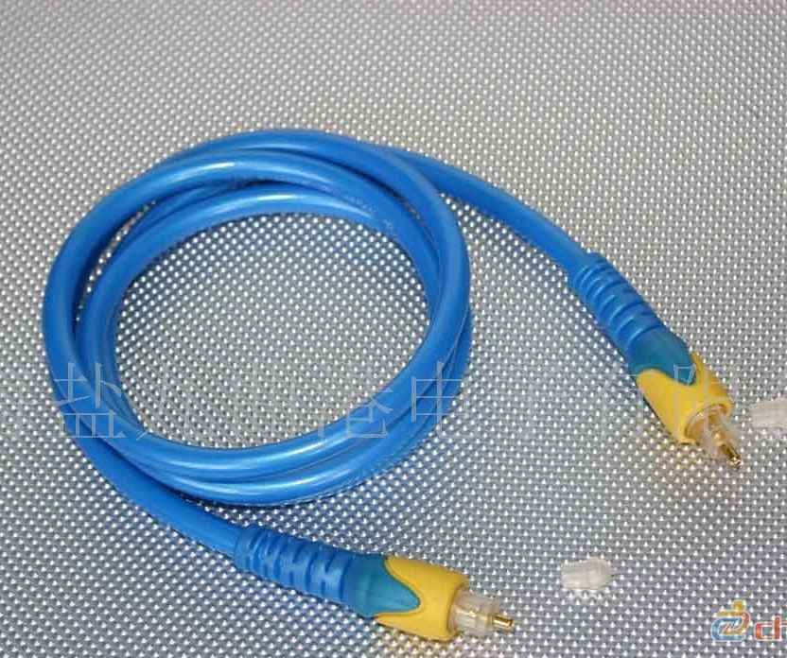
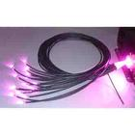

Slide 31
光纤的分类
特种光纤:
保偏光纤（PMF）
色散补偿光纤（DCF）
掺铒光纤（EDF）等

Slide 32
特种光纤-保偏光纤 polarization maintaining optical fiber
保偏光纤：保偏光纤传输线偏振光，广泛用于航天、航空、航海、工业制造技术及通信等国民经济的各个领域。在以光学相干检测为基础的干涉型光纤传感器中，使用保偏光纤能够保证线偏振方向不变，提高相干信躁比，以实现对物理量的高精度测量。保偏光纤作为一种特种光纤，主要应用于光纤陀螺，光纤水听器等传感器和DWDM、EDFA等光纤通纤系统。由于光纤陀螺及光纤水听器等可用于军用惯导和声呐，属于高新科技产品，而保偏光纤又是其核心部件，因而保偏光纤一直被西方发达国家列入对我禁运的清单。
保偏光纤在拉制过程中，由于光纤内部产生的结构缺陷会造成保偏性能的下降，即当线偏振光沿光纤的一个特征轴传输时，部分光信号会耦合进入另一个与之垂直的特征轴，最终造成出射偏振光信号偏振消光比的下降. 这种缺陷就是影响光纤内的双折射效应. 保偏光纤中，双折射效应越强，波长越短，保持传输光偏振态越好。
普通光纤就算制造得再对称，在实际应用中也会受到机械应力变得不对称，产生双折射现象，因此光的偏振态在普通光纤中传输的时候就会毫无规律地变化。主要的影响因素有波长、弯曲度、温度等。
保偏光纤可以解决偏振态变化的问题，但它并不能消除光纤中的双折射现象，反而是在通过光纤几何尺寸上的设计，产生更强烈地双折射效应，来消除应力对入射光偏振态的影响。
所以保偏光纤一般是应用在对偏振态比较敏感的应用中，如干涉仪，或是激光器。我常接触到的保偏光纤是用在光源与外调制器之间的连接中。

Slide 33
特种光纤-色散补偿光纤
色散补偿光纤（DCF，Dispersion Compensating Fiber）是具有大的负色散光纤。它是针对现已敷设的1.3μm标准单模光纤而设计的一种新型单模光纤。
为了使现已敷设的1.3μm光纤系统采用WDM/EDFA技术，就必须将光纤的工作波长从1.3μm转为1.55μm，而标准光纤在1.55μm波长的色散不是零，而是正的（17－20）ps/（nm·km），并且具有正的色散斜率，所以必须在这些光纤中加接具有负色散的色散补偿光纤，进行色散补偿，以保证整条光纤线路的总色散近似为零，从而实现高速度、大容量、长距离的通信。

Slide 34
特种光纤-掺铒光纤
掺铒光纤是在石英光纤中掺入了少量的稀土元素铒(Er)离子的光纤，它是掺铒光纤放大器的核心。从20世纪80年代后期开始，掺铒光纤放大器的研究工作不断取得重大的突破。WDM技术、极大地增加了光纤通信的容量。成为当前光纤通信中应用最广的光放大器件。
目前铒最突出的用途是制造掺铒光纤放大器（Erbium Dopant Fiber Amplifier，简称EDFA）。掺铒光纤放大器（EDFA）是1985年英国南安普顿大学首先研制成功的，它是光纤通信中最伟大的发明之一,甚至可以说是当今长距离信息高速公路的“加油站”。掺铒光纤是在石英光纤中掺入少量稀土元素铒离子（Er3+），它是放大器的核心。
掺稀土元素光纤的一种。

Slide 35
光纤的结构与分类
光纤光缆的制作
光纤的损耗特性
光纤的色散特性及色散限制
光纤中的非线性光学效应

Slide 36
光纤的结构设计与制造
各种不同的结构、特性参数和折射率分布的光纤，可分别用于不同的场合。
纤芯和包层都用石英作为基本材料，折射率差通过在纤芯和包层进行不同的掺杂来实现。
1 光纤光缆的制作
2 光缆的结构与识别

Slide 37
光纤光缆的制作
预制棒制作。用气相沉积法制作具有所需折射率分布的预制棒（典型预制棒长1m,直径2cm）
拉丝。使用精密馈送机构将预制棒以合适的速度送入炉中加热
套塑
成缆--光缆

Slide 38
光纤制作简介
预制棒制作-熔炼
熔炼过程是把超纯的化学原料四氯化硅和氧气，经过高温化学反应合成低损耗的优质石英棒（称为光纤预制棒）。熔炼时。一般掺入少量杂质以控制折射率。如锗、磷、硼氟等。

Slide 39
预制棒制造方法
改进的化学汽相沉积法(MCVD)
等离子体激活化学汽相沉积法(PCVD)
管外化学汽相沉积法
气相轴向沉积法（VAD）
管外气相沉积法（OVPD）
多种组份玻璃制造法

Slide 40
预制棒制作
其化学反应如下：
首先 沉积的是包层，其氧化反应化学过程为
SiCl₄ + O₂ 高温→ SiO₂ + 2Cl₂ ↑
4BCl₃ + 3O₂ 高温→ 2B₂O₅ + 6Cl₂ ↑
最后 沉积光纤的纤芯，其氧化反应化学过程为
SiCl₄ + O₂ 高温→ SiO₂ + 2Cl₂ ↑
GeCl₂ + O₂ 高温→ GeO₂ + 2Cl₂ ↑
其中，SiO₂ 是石英，这就是化学合成法。原料SiCl₄可以是气化的液体，它比固体容易提纯，故制作超纯石英不宜把固体天然石英提纯而宁可采用化学合成法。

Slide 41
合成的SiO2以粉末状沉积在石英坯管内管壁上，遇到高温即融成一层很薄的透明含锗的优质石英。火焰来回移动，管子均匀旋转，一层层的优质石英均匀地沉积在管内。
旋转
石英坯管
排气
Cl₂
SiCl₄ + O₂
GeCl₂+ O₂
HO焰 1400～1500℃
H₂
O₂
火焰移动
MCVD熔炼工艺示意图

Slide 42
当沉积的石英层有足够的厚度后，把火焰温度升高到1700～2000 ℃，石英管被软化，由于它的表面张力，石英管自动收缩，而将管子的中心孔填没，成为一根实心用以制作光纤的石英棒，称为预制棒。预制棒的芯子是优质石英，用以导光，外表皮是一般石英，不作导光用，仅起保护作用。
2、拉丝
拉丝是把较粗的石英预制棒拉成细长的光纤。送料机构以一定的速度均匀地将预制棒送往环状加热炉中加热，当预制棒尖端的粘度下降，考自身的重力逐渐下垂变细而成纤维，由牵引辊绕到卷筒上。拉丝装置示意图如下。

Slide 43
光纤坯棒
预制棒缓缓送入，高温下被软化，由拉丝轮拉成细丝。为保证光纤直径精度，采用激光测径仪，并按照偏差信号反馈控制炉温和拉丝温度等。
为保护光纤表面不被外界污染而产生微裂纹，必须在光纤成形后马上涂覆一层保护涂料，并立即固化，最后卷绕在套筒上。
高温炉
测温仪
2000 ℃
炉温控制
测径仪
光纤涂覆器
调速设备
固化炉
拉丝轮
拉丝工艺装置示意图

Slide 44
套塑与成缆
为进一步保护光纤，提高光纤的机械强度，一般把带有涂敷层的光纤再套上一层尼龙。
光纤的套塑方式有两种：
松套：光纤可在尼龙管内松动，其涂敷材料一般为环氧树脂，抗水性能不很好，常填充半流质的油膏(Jelly)。
紧套：其涂敷材料一般是硅橡胶，外面紧密无间隙地套上一层尼龙，光纤在尼龙管内不能松动。

Slide 45
紧套光纤结构简单，操作方便，而松套光纤防水性能和机械性能较好。
由于石英光纤是用掺杂材料制成的，所以其物理性能比金属材料稳定得多，但光纤在套塑后，由于套塑原料的膨胀系数较石英大得多，所以在低温时塑料收缩，形成光纤的微弯曲而增加了衰减。故而适当注意套塑工艺可获得温度特性良好的光纤。
套塑后的光纤称为光纤心线，套塑后要进行筛选，选出机械强度满足要求的心线进行成缆。成缆方式与电缆基本相似。

Slide 46
光缆的结构与识别
一、光缆的结构分哪几部分？
光缆的结构包括缆芯、护层和加强芯组成。缆芯由光纤的芯数决定，可分为单芯型和多芯型两种。护层主要是对已成缆的光纤芯线起保护作用，避免受外界机械力和环境损坏。护层可分为内护层（多用聚乙烯或聚氯乙烯等）和外护层（多用铝带和聚乙烯组成的LAP外护套加钢丝铠装等）。加强芯主要承受敷设安装时所加的外力。典型结构的光缆如下：
1、层绞式结构光缆
把经过套塑的光纤绕在加强芯周围绞合而构成。层绞式结构光缆类似传统的电缆结构，故又称之为古典光缆。
图示为目前在市话中继和长途线路上采用的几种层绞式结构光缆的示意图（截面）。

Slide 47
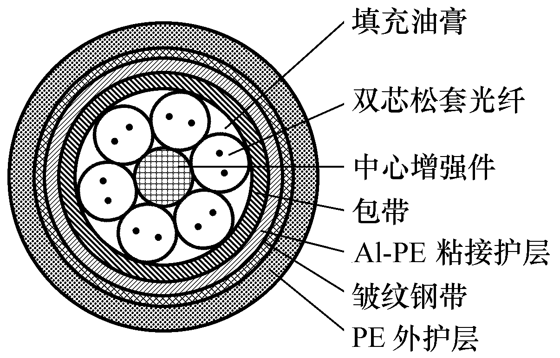
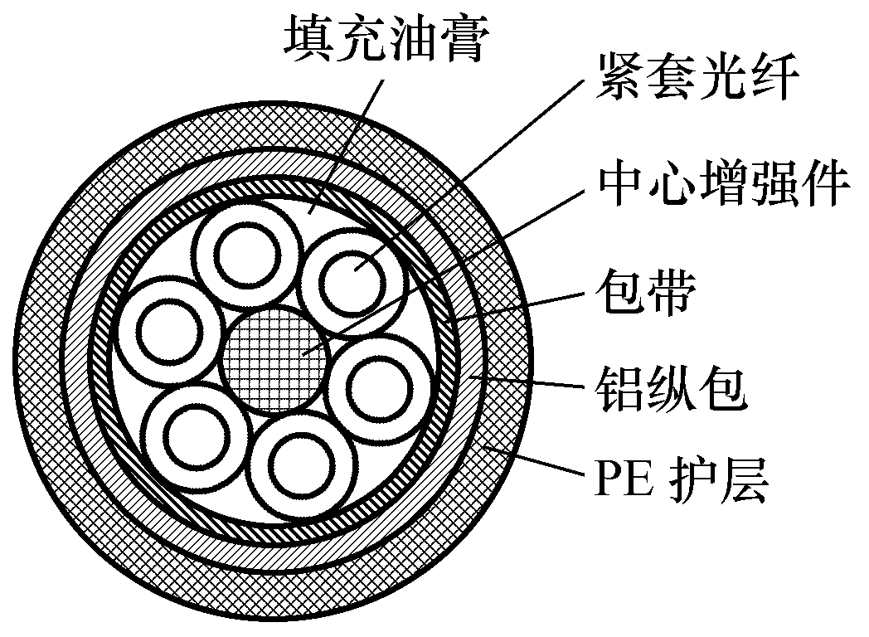
层绞式结构光缆
6芯紧套层绞式光缆
12芯松套层绞式直埋光缆

Slide 48
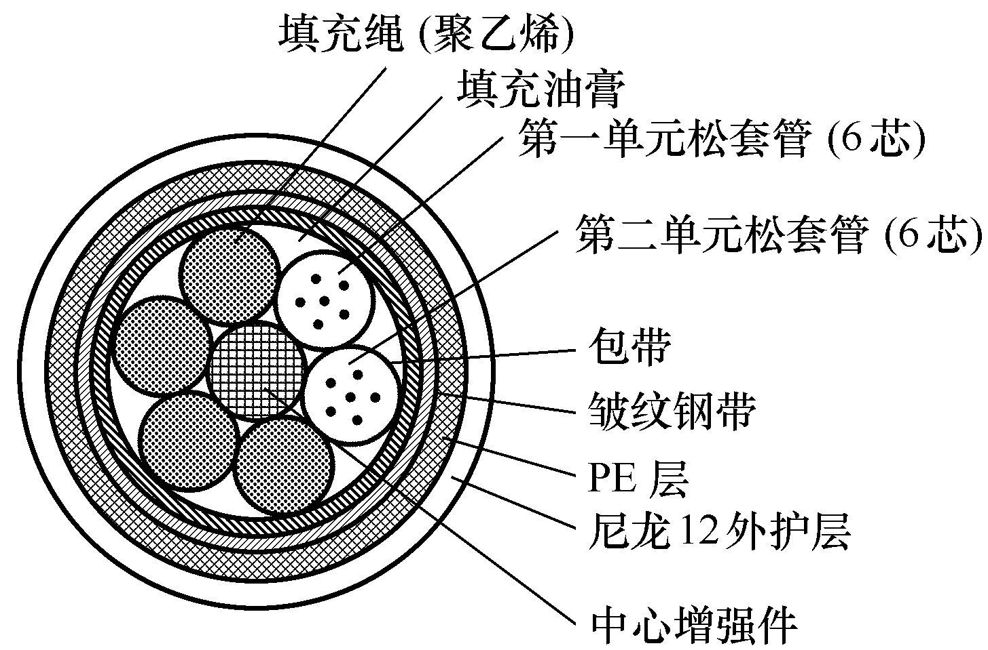
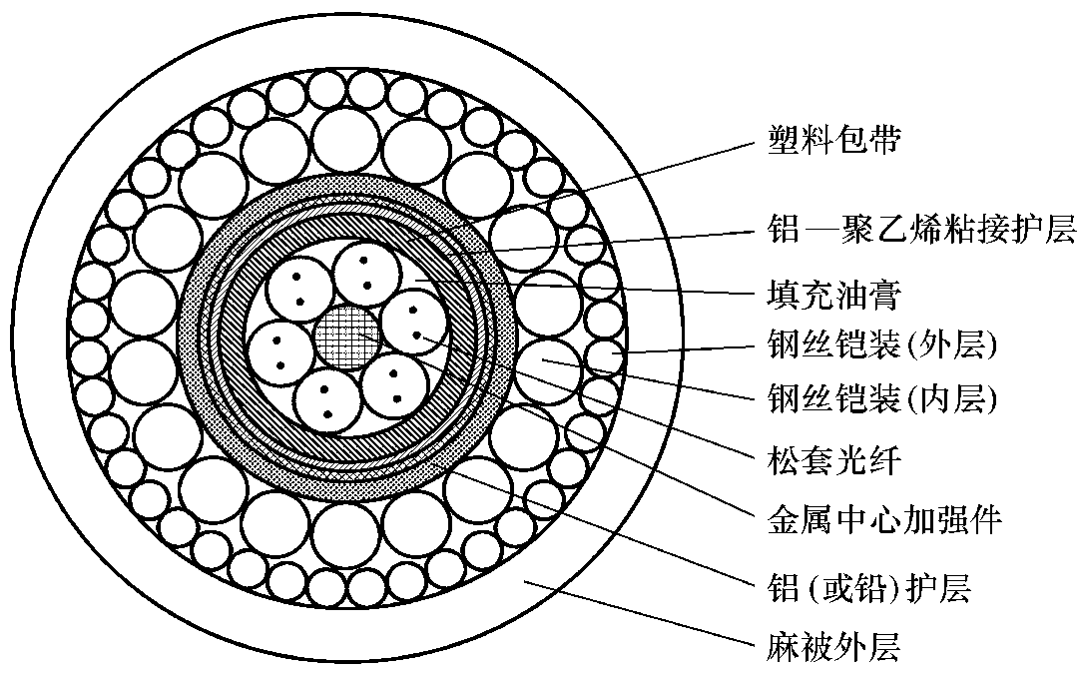
层绞式结构光缆
12芯松套层绞式直埋防蚁光缆
6～48芯松套层绞式水底光缆

Slide 49
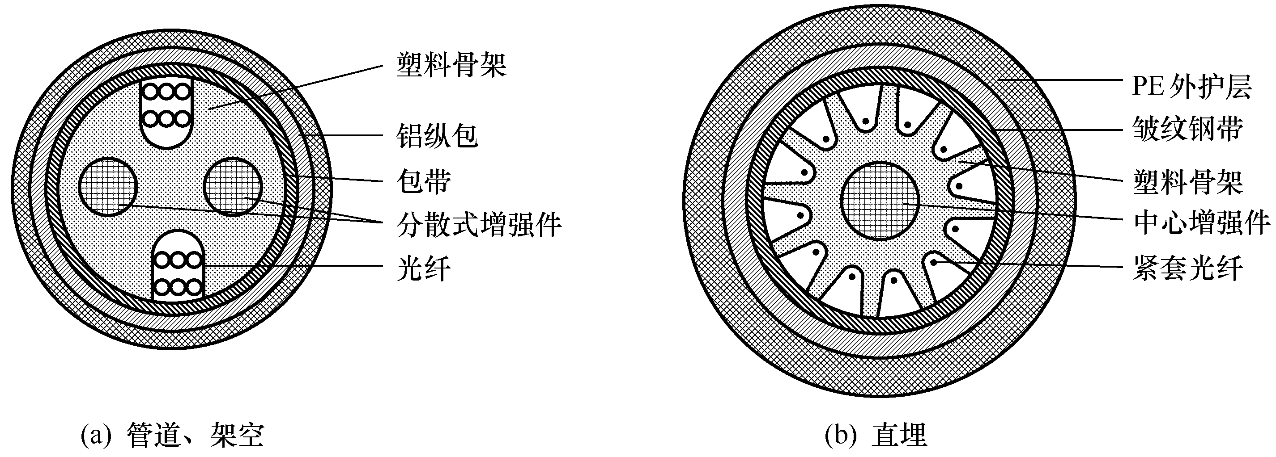
骨架式结构光缆
骨架式结构光缆是把紧套光纤或一次涂覆光纤放入加强芯周围的螺旋形塑料骨架凹槽内而构成。
骨架结构有中心增加螺旋型、正反螺旋型、分散增强基本单元型，图中（b）为螺旋型结构。
目前，我国采用的下图骨架式结构光缆。

Slide 50
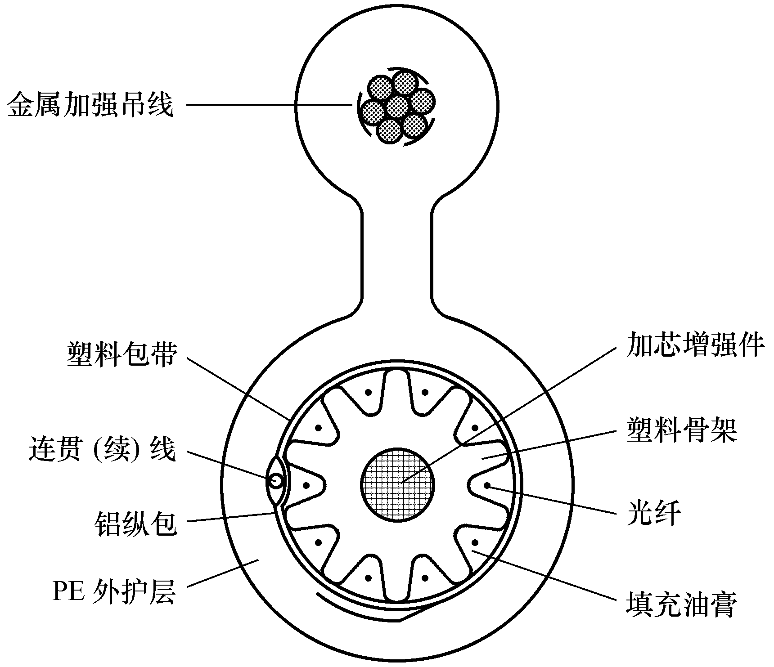
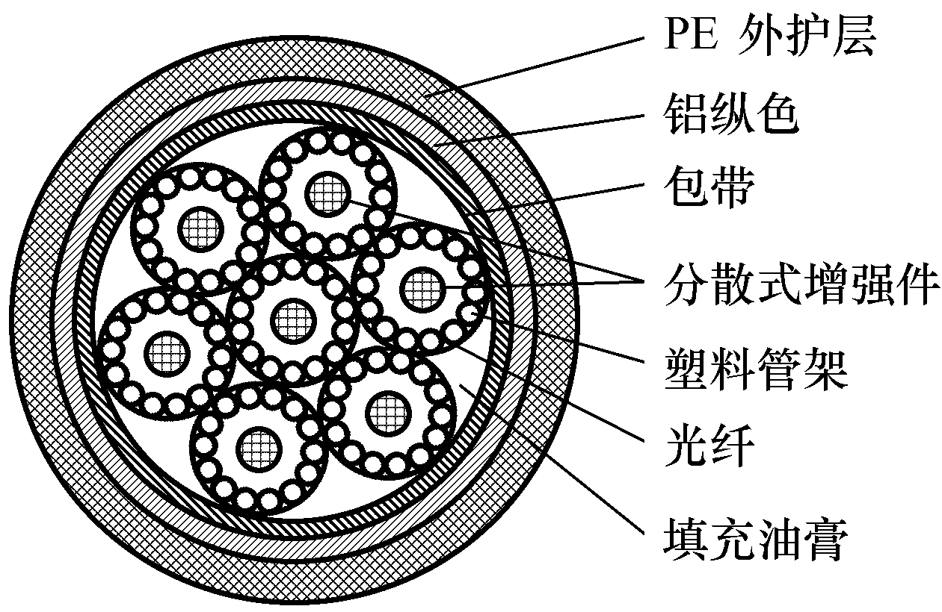
左图为基本单元结构。右图所示是采用骨架式结构的自承式架空光缆。
70芯骨架式光缆 骨架式自承式架空光缆

Slide 51
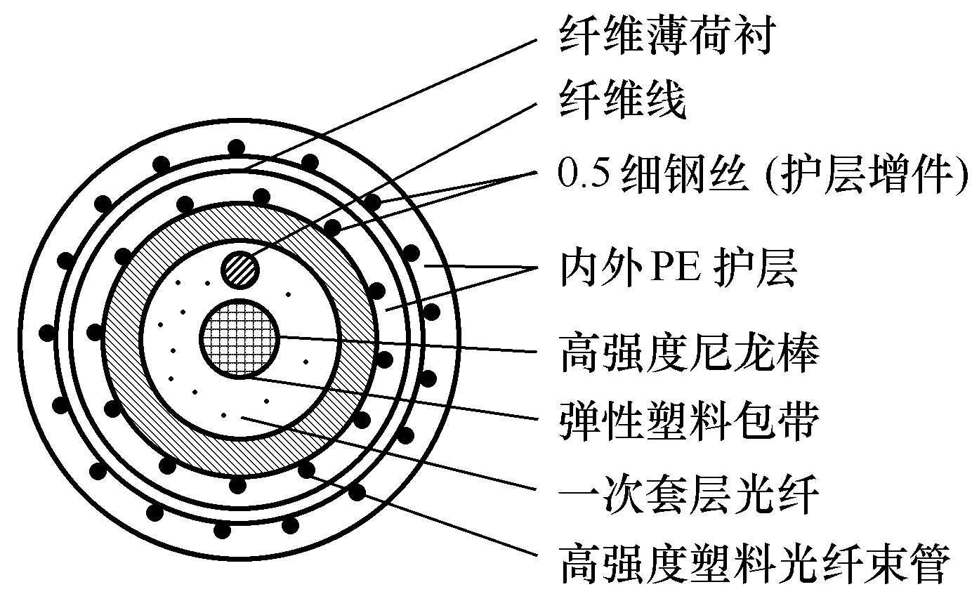
束管式结构光缆
把一次涂覆光纤或光纤束放入大套管中，加强芯配置在套管周围而构成。
图中所示的光缆结构即属护层增强构件配制方式。

Slide 52
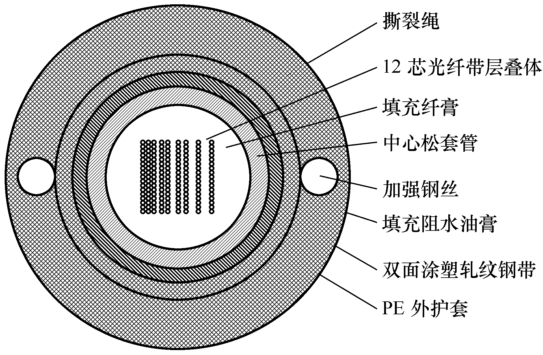
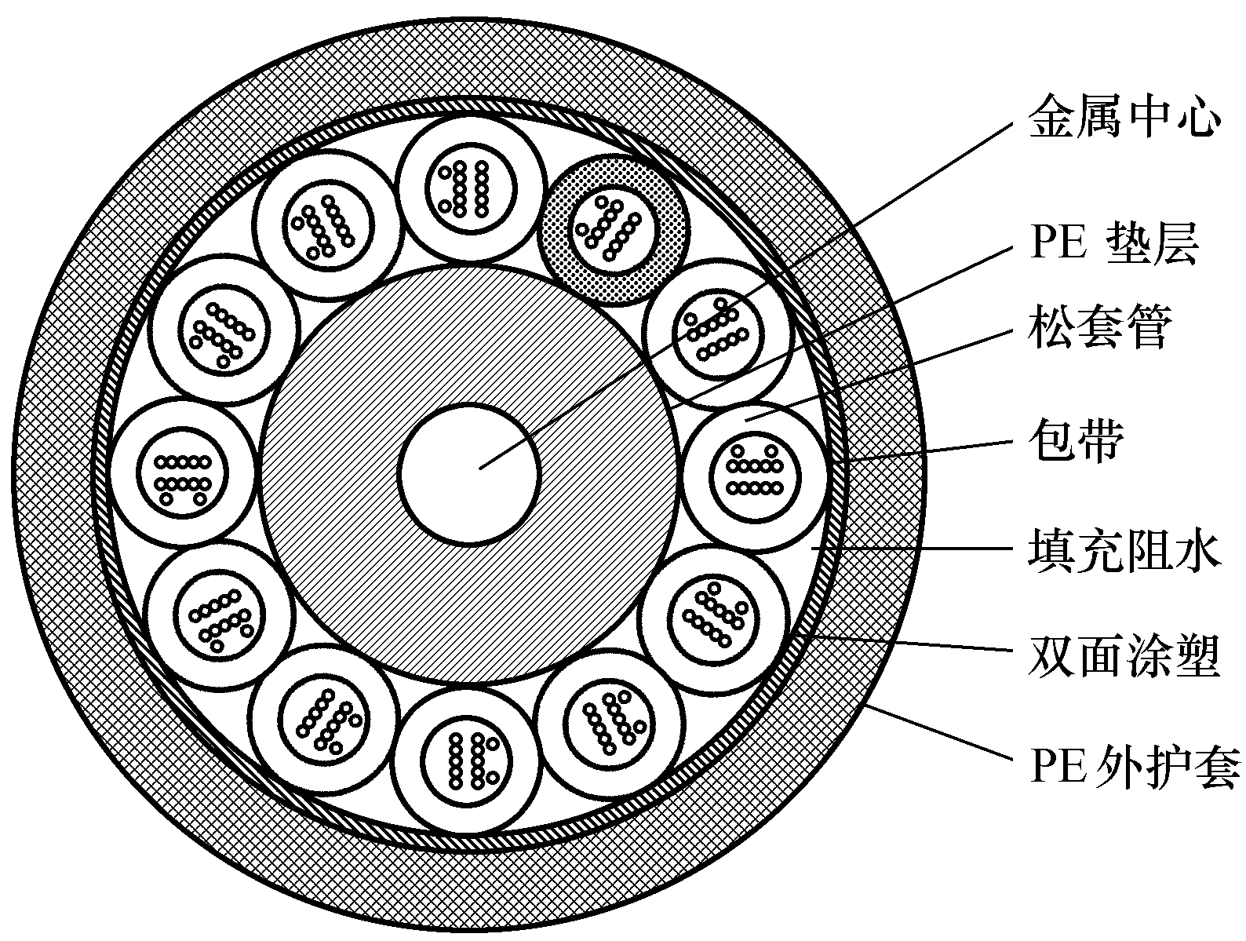
带状结构光缆
把带状光纤单元放入大套管中，形成中心束管式结构；也可把带状光纤单元放入凹槽内或松套管内，形成骨架式或层绞式结构。如图所示。

Slide 53
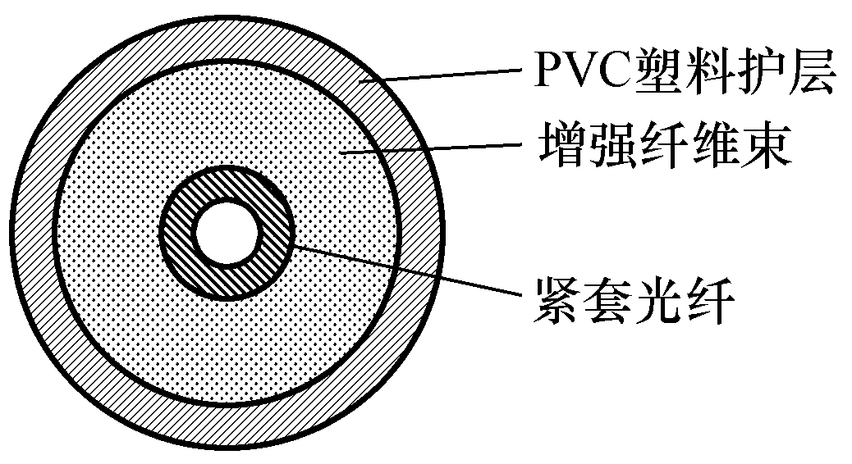
单芯结构光缆
单芯结构光缆简称单芯软光缆，如图所示。
这种结构的光缆主要用于局内（或站内）或用来制作仪表测试软线和特殊通信场所用特种光缆以及制作单芯软光缆的光纤。

Slide 54
特殊结构光缆
特殊结构的光缆，主要有光/电力组合缆、光/架空地线组合缆和海底光缆和无金属光缆。这里只介绍后两种。
① 海底光缆
有浅海光缆和深海光缆两种。
② 无金属光缆
无金属光缆是指光缆除光纤、绝缘介质外（包括增强构件、护层）均是全塑结构，适用于强电场合，如电站、电气化铁道及强电磁干扰地带。

Slide 55
光缆可分为那几类？
1．按传输性能、距离和用途分
可分为市话光缆、长途光缆、海底光缆和用户光缆。
2．按光纤的种类分
可分为多模光缆、单模光缆。
3．按光纤套塑方法分
可分为紧套光缆、松套光缆、束管式光缆和带状多芯单元光缆。
4．按光纤芯数多少分
可分为单芯光缆、双芯光缆、四芯光缆、六芯光缆、八芯光缆、十二芯光缆和二十四芯光缆等。

Slide 56
光缆分类
5．按加强件配置方法分
光缆可分为中心加强构件光缆（如层绞式光缆、骨架式光缆等）、分散加强构件光缆（如束管两侧加强光缆和扁平光缆）、护层
加强构件光缆（如束管钢丝铠装光缆）和PE外护层加一定数量的
细钢丝的PE细钢丝综合外护层光缆。
6．按敷设方式分
光缆可分为管道光缆、直埋光缆、架空光缆和水底光缆。
7．按护层材料性质分
光缆可分为聚乙烯护层普通光缆、聚氯乙烯护层阻燃光缆和尼龙
防蚁防鼠光缆。
8．按传输导体、介质状况分
光缆可分为无金属光缆、普通光缆和综合光缆。

Slide 57
光缆分类
9．按结构方式分
光缆可分为扁平结构光缆、层绞式结构光缆、骨架式结构光缆、铠装结构光缆（包括单、双层铠装）和高密度用户光缆等。
10．目前通信用光缆可分为
（1）室(野)外光缆——用于室外直埋、管道、槽道、隧道、架空及水下敷设的光缆。
（2）软光缆——具有优良的曲挠性能的可移动光缆。
（3）室（局）内光缆——适用于室内布放的光缆。
（4）设备内光缆——用于设备内布放的光缆。
（5）海底光缆——用于跨海洋敷设的光缆。
（6）特种光缆——除上述几类之外，作特殊用途的光缆。

Slide 58
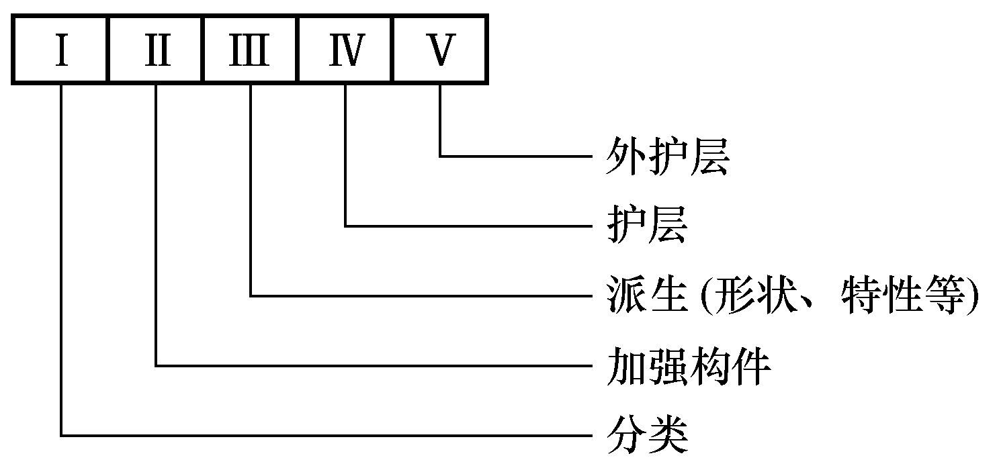
如何识别光缆型号？
光缆型号由它的型式代号和规格代号构成，中间用一短横线分开。
1、光缆型式由五个部分组成，如图所示。
光缆型式的组成部分

Slide 59
Ⅰ：分类代号及其意义为：
GY——通信用室（野）外光缆； GR——通信用软光缆；
GJ——通信用室（局）内光缆； GS——通信用设备内光缆；
GH——通信用海底光缆； GT——通信用特殊光缆。
Ⅱ：加强构件代号及其意义为：
无符号——金属加强构件； F——非金属加强构件；
G——金属重型加强构件； H——非金属重型加强构件。
Ⅲ：派生特征代号及其意义为：
D——光纤带状结构； G——骨架槽结构；
B——扁平式结构； Z——自承式结构。
T——填充式结构。

Slide 60
光缆识别
Ⅳ： 护层代号及其意义为；
Y——聚乙烯护层； V——聚氯乙烯护层；
U——聚氨酯护层； A——铝-聚乙烯粘结护层；
L——铝护套； G——钢护套；
Q——铅护套； S——钢-铝-聚乙烯综合护套。
Ⅴ：外护层的代号及其意义为：
外护层是指铠装层及其铠装外边的外护层，外护层的代号及其意义如表1所示。

Slide 61
表1 外护层代号及其意义
代 号 | 铠装层（方式） | 代 号 | 外护层（材料）
0 | 无 | 0 | 无
1 | —— | 1 | 纤维层
2 | 双钢带 | 2 | 聚氯乙烯套
3 | 细圆钢丝 | 3 | 聚乙烯套
4 | 粗圆钢丝 | — | —
5 | 单钢带皱纹纵包 | — | —

Slide 62
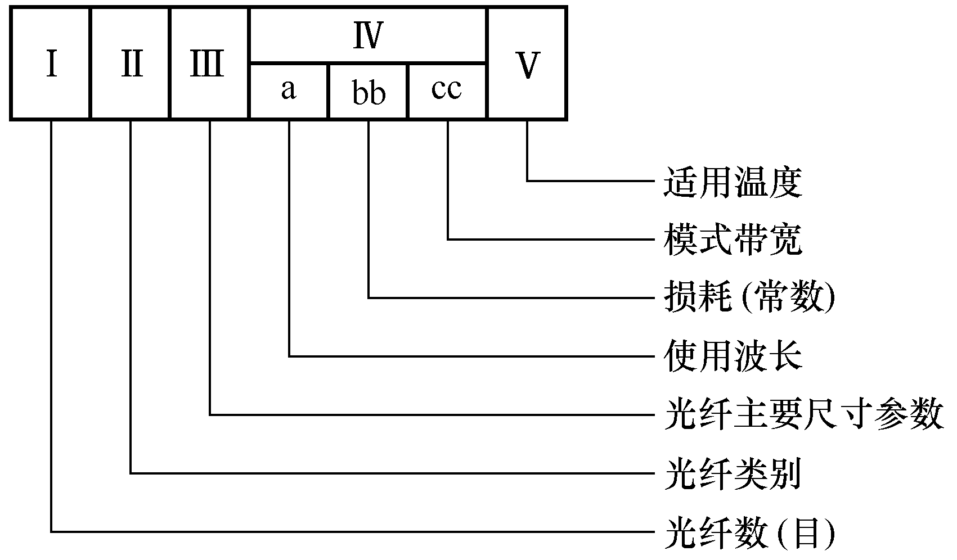
2、光缆规格由五部分七项内容组成，如图所示。
光缆的规格组成部分

Slide 63
光纤的结构与分类
光纤光缆的制作
光纤的损耗特性
光纤的色散特性及色散限制
光纤中的非线性光学效应

Slide 64
光纤的损耗
1310 nm : 0.35 ~ 0.5 dB/Km
1550 nm : 0.2 ~ 0.3dB/Km
850 nm : 2.3 ~ 3.4 dB/Km
光纤熔接点损耗：0.2dB/点
光纤熔接点 1点/2km

Slide 65
常见光纤名词
衰减：光在光纤中传输时的能量损耗 单模光纤 1310nm 0.4~0.6dB/km 1550nm 0.2~0.3dB/km 塑料多模光纤 300dB/km

Slide 66
光纤的衰减
6
5
4
3
2
1
衰减(dB/km)
水峰值
第一窗口
第二窗口
OH-
OH-
OH-
第三窗口
0.7 0.8 0.9 1.0 1.1 1.2 1.3 1.4 1.5 1.6 λ nm
光纤的衰减图

Slide 67
光纤的损耗特性
光纤损耗是通信距离的固有限制，在很大程度上决定着传输系统的中继距离，损耗的降低依赖于工艺的提高和对石英材料的研究。
损耗定义:
若P_{in}是入射光纤的功率，则传输功率P_{out}为：
这里α代表光纤损耗，L是光纤长度，习惯上光纤的损耗通过下式用dB/km来表示：
P_{OUT}--出纤光功率 P_{in}--入纤光功率

Slide 68
示例
对于理想的光纤，不会有任何的损耗，对应的损耗系数为0dB/km，但在实际中这是不可能的。实际的低损耗光纤在900nm波长处的损耗为3dB/km，这表示传输1km后信号光功率将损失50％，2km后损失达75％(损失了6dB)。之所以可以这样进行运算，是因为用分贝表示的损耗具有可加性。

Slide 69
光纤损耗谱特性
2.5
OH离子吸收峰
第一传输窗口
在1.55μm处最小损耗约为0.2dB/km
损 耗 (dB/km)
第二传输窗口
第三传输窗口
红外吸收
瑞利散射
0.2
紫外吸收
850
1300
1550
波 长 (nm)
损耗主要机理：材料吸收、瑞利散射和辐射损耗

Slide 70
AllWave® 光纤
AllWave vs. Conventional Fiber
More Usable Optical Spectrum
AllWave offers >50%
0.6
more DWDM channels!
20
0.5
Additional channels are
km)
in Optimum Dispersion
Conventional Fiber （1440－1625nm）
10
range for 10 Gb/s DWDM
230 ch
0.4
AllWave Fiber（1335－1625nm）
Attenuation (dB/km)
360 ch
0
0.3
5th
Dispersion (ps/nm
AllWave
-10
0.2
eliminates the 1385 nm water peak
5th
3rd
4th
-20
0.1
1200
1300
1400
1500
1600
1700
Wavelength (nm)
范崇澄 FS-89

Slide 71
光纤的损耗机理
材料吸收
紫外、红外、OH离子、金属离子吸收等，是材料本身所固有的--本征吸收损耗
OH离子吸收：O-H键的基本谐振波长为2.73 μm，与Si-O键的谐振波长相互影响，在光纤通信波段内产生一系列的吸收峰，影响较大的是在1.39 μm 、1.24 μm 、0.95 μm，峰之间的低损耗区构成了光纤通信的三个窗口。
减低OH离子浓度，减低这些吸收峰---全波光纤（AllWave 康宁）

Slide 72
光纤的损耗机理
瑞利散射是一种基本损耗机理。
由于制造过程中沉积到熔石英中的随机密度变化引起的，导致折射率本身的起伏，使光向各个方向散射。
大小与λ⁴成反比，α_{R}＝C/ λ⁴（dB/km）因而主要作用在短波长区。
瑞利散射损耗对光纤来说是其本身固有的，因而它确定了光纤损耗的最终极限。
在1.55 μm波段，瑞利散射引起的损耗仍达0.12~0.16 dB/km ，是该段损耗的主要原因。

Slide 73
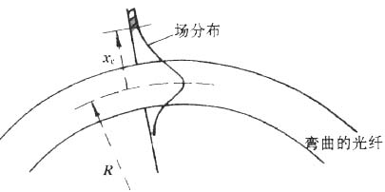
光纤的损耗机理
辐射损耗又称弯曲损耗，包括两类：一是弯曲半径远大于光纤直径，二是光纤成缆时轴向产生的随机性微弯。
定性解释：导模的部分能量在光纤包层中（消失场拖尾）于纤芯中的场一起传输。当发生弯曲时，离中心较远的消失场尾部须以较大的速度行进，以便与纤芯中的场一同前进。这有可能要求离纤芯远的消失场尾部以大于光速的速度前进，由于这是不可能的，因此这部分场将辐射出去而损耗掉。

Slide 74
光纤的结构与分类
光纤光缆的制作
光纤的损耗特性
光纤的色散特性及色散限制
光纤中的非线性光学效应

Slide 75
常见光纤名词
色散(Dispersion)：光脉冲沿着光纤行进一段距离后造成的频宽变粗。它是限制传输速率的主要因素。
模间色散：只发生在多模光纤，因为不同模式的光沿着不同的路径传输。
材料色散：不同波长的光行进速度不同。
波导色散：发生原因是光能量在纤芯及包层中传输时，会以稍有不同的速度行进。在单模光纤中，通过改变光纤内部结构来改变光纤的色散非常重要。

Slide 76
光纤的色散特性
色散：信号能量中的各种分量由于在光纤中传输速度不同，而引起的信号畸变。将引起光脉冲展宽和码间串扰，最终影响通信距离和容量。
色散类型
模间色散：不同模式对应有不同的模折射率，导致群速度不同和脉冲展宽（仅多模光纤有）
波导色散 β(λ)：传播常数随频率变化
材料色散 n(λ)：折射率随频率变化
偏振模色散PMD
波长色散

Slide 77
群速色散(GVD)
由光源发射进入光纤的光脉冲能量包含许多不同的频率分量，脉冲的不同频率分量将以不同的群速度传播，因而在传输过程中必将出现脉冲展宽，这种现象称为群速色散（GVD）、模内色散或简言之光纤色散。包括材料色散和波导色散。
Chromatic dispersion causes different wavelengths of a light pulse to travel at different speeds in fiber, resulting in pulse spreading

Slide 78
光脉冲展宽
光脉冲展宽：由于光脉冲包含许多频率分量，因而群速度的频率相关性导致了脉冲传输过程中展宽，不再同时到达光纤输出端。
脉冲展宽同β₂、光纤长度L和信号谱宽Δω成正比
为群速色散（GVD）
β₂决定了脉冲在光纤中的展宽程度

Slide 79
光脉冲展宽
以色散参数D[ps/(nm. km)]表达脉冲展宽D的定义为：
D代表两个波长间隔为1nm的光波传输1km距离后的时延
脉冲展宽：
Δλ以波长单位表达的光信号谱宽

Slide 80
单模光纤的色散
材料色散D_{M}，纤芯材料的折射率随波长变化导致了这种色散，这样即使不同波长的光经历过完全相同的路径，也会发生脉冲展宽。
波导色散D_{W} ，由于单模光纤中只有约80％的光功率在纤芯中传播，20％在包层中传播的光功率其速率要更大一些，这样就出现了色散。波导色散的大小取决于光纤的设计，因为模式传播常数β是a/λ的函数(a纤芯半径，a/λ是光纤相当于波长的尺度)。

Slide 81
G.653色散位移光纤
17ps/nm.km
0.6
G.652
20
10
0
-10
-20
0.5
EDFA
频带
G.653
0.4
0.3
衰减 (dB/km)
色散(ps/nm.km)
0.2
0.1
1100
1200
1300
1400
1500
1600
1700
波长(nm)

Slide 82
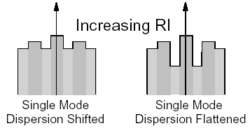
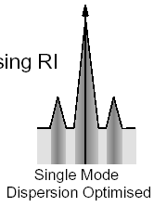
DSF
DFF
NZ-DSF

Slide 84
光纤色散对系统的限制
光纤通信系统中，信息是通过编码脉冲序列在光纤中传输的，光脉冲的宽度由系统的比特率B决定，因而不希望色散展宽而产生误码。但实际上群速度色散GVD总是会引起脉冲展宽，脉冲展宽会导致相邻比特周期的信号重叠，产生ISI（Intersymbol Interference），从而限制了光纤通信系统的比特率B和传输距离L，而BL积是评价系统传输性能的基本参数（称为通信容量）。

Slide 85
光纤的结构与分类
光纤光缆的制作
光纤的损耗特性
光纤的色散特性及色散限制
光纤中的非线性光学效应

Slide 86
光纤中的非线性光学效应
3.4.1 概述
3.4.2 受激非弹性散射
受激布里渊散射(SBS)
受激喇曼散射(SRS)
3.4.3 非线性折射率
自相位调制(SPM)
互相位调制(XPM)
四波混频(FWM)

Slide 87
3.4.1 概述
尽管用于光纤的玻璃材料的非线性很弱，但由于纤芯小，纤芯内场强非常高，且作用距离长，使得光纤中的非线性效应会积累到足够的强度，导致对信号的严重干扰和对系统传输性能的限制。
反之，可以利用非线性现象产生有用的效应。导致新的学科分支—非线性光纤光学。

Slide 88
光纤中的非线性效应可分为两类:
一、受激非弹性散射：光场经过非弹性散射将能量传递给介质产生的效应。包括： 受激布里渊散射(SBS)和受激喇曼散射(SRS)
二、非线性折射率：光纤折射率与光强的相关性产生的效应。包括：自相位调制(SPM)、互相位调制(XPM)和四波混频(FWM)

Slide 89
非线性效应概述
SBS、SRS及FWM过程所引起的波长信道的增益或损耗与光信号的强度有关。这些非线性过程对某些信道提供增益而对另一些信道则产生功率损耗，从而使各个波长间产生串扰。
SPM和XPM都只影响信号的相位，从而使脉冲产生啁啾，这将会加快色散引起的脉冲展宽，尤其在高速系统中。

Slide 90
非线性效应概述
所有这些非线性中的任意一种效应引起信号损伤时，需要获得一些附加功率，以维持BER与原先无非线性效应时一样。这部分附加功率（以分贝为单位）就是相应非线性效应的功率代价。
非线性效应与传输距离和纤芯内场强有着密切的关系，为此引入两个基本参量：有效长度和有效面积。

Slide 91
3.4.2 受激非弹性散射
一、概述
受激非弹性散射：散射光频率下移，光场把部分能量传递给介质。
一个高能量光子（通常称为泵浦）被散射成一个低能量的光子（斯托克斯光），同时产生能量为两光子能量差的另一个能量子
SBS参与的能量子为声学声子，只有后向散射
SRS参与的能量子为光学声子，以前向散射为主，但也有后向散射

Slide 92
受激非弹性散射
在高功率传输时，光纤中的受激喇曼散射和受激布里渊散射能导致相当大的损耗，一旦入射光功率超过阈值，散射光强将指数增长。是一种阈值行为。
阈值功率：在光纤输出端有一半功率被损失到斯托克斯光时的入射功率

Slide 93
二、受激布里渊散射（SBS）
1、机理
SBS可描述为泵浦光、斯托克斯波和声波之间的参量互作用。可看作是一个泵浦光子的湮灭，同时产生一个斯托克斯光子和一个声学声子。
2、功率阈值
阈值功率P_{th}与光纤的衰减系数α、光纤有效长度L_{eff}、布里渊增益系数g_{B}和光纤的有效面积A_{eff}有关，可近似写为：
L足够长时，L_{eff} ≈ 1/α，而A_{eff}可用πw²代替，w为模场半径

Slide 94
二、受激布里渊散射（SBS）
峰值增益g_{B}≈5×10⁻¹¹m/W，这样P_{th}可低至1mW，特别是在1550nm最低损耗处，将极大地限制光波系统的注入功率。但以上估计忽略了与入射光有关的谱宽效应，在典型系统中阈值功率可增大至10mW或更高。不过还应注意消除。
3、特点
增益带宽窄（约10GHz），这说明SBS效应被约束在WDM系统的单个波长信道内。
功率阈值与光源线宽有关，光源线宽越窄，功率阈值越低

Slide 95
二、受激布里渊散射（SBS）
4、减小SBS对系统影响的主要措施
减低入纤功率（减小中继间隔）
增加光源线宽（色散限制）
5、一般情况下，SBS在光纤通信系统中是一种有害的因素，应注意减小。但由于它能通过将具有合适波长的泵浦场的能量传递给另一波长的光场，使该光场得到放大，所以能用于制造布里渊放大器。但由于其增益谱宽窄，放大器的带宽也很窄。

Slide 96
三、受激喇曼散射（SRS）
SRS：入射光波的一个光子被一个分子散射成为另一个低频光子，同时分子完成振动态之间的跃迁。
SRS是非线性光纤光学中一个很重要的非线性过程，它可使光纤成为宽带喇曼放大器和可调谐喇曼激光器，也可使某信道中的能量转移到相邻信道中，从而严重影响多信道光通信系统的性能。

Slide 97
三、受激喇曼散射（SRS）
特点
增益带宽宽（约125nm），影响其它信道功率
WDM系统中，较高频率的信号成为所有较低频率信号的泵浦源，频率最高的信道功率消耗最大。
λ₁ λ₂ λ₃ λ₄
fiber
λ₁ λ₂ λ₃ λ₄

Slide 98
3.4.3 非线性折射率
在较高入射光功率下，纤芯折射率应表示为：(光场线偏振，光脉冲宽度>1ps)
光场幅度的有效值或均方根
线性折射率
非线性折射率或Kerr系数
折射率的非线性影响一般很小。但光纤中大部分非线性效应都起源于非线性折射率。

Slide 99
四、自相位调制SPM
折射率非线性分量的出现将引起导模传播常数的变化，使传播常数增加了一附加项：
光纤中传输的功率
线性传输时的传播常数
非线性系数
光纤有效截面积
由模场自己产生的非线性效应而引起的非线性相移称为自相位调制，信号光强的瞬间变化引起其自身的相位调制。

Slide 100
非线性相移
非线性相移与信号功率成比例增大，输入信号功率越大，非线性效应越强。
SPM不仅随光强而变，而且随时间变化，这种瞬时变化相移将引起光脉冲的频谱展宽，导致在光脉冲的中心两侧出现不同的瞬时光频率，即出现频率啁啾。

Slide 101
频率啁啾
相位调制导致的频率啁啾为：
频率啁啾随传输距离增大而增大，因此随着光脉冲沿光纤传输将不断产生新的频率分量，频谱将不断展宽。脉冲频谱的展宽程度还与脉冲形状有关。

Slide 102
SPM特点
SPM导致频率啁啾，正比于光强对时间的微分
频率啁啾将导致脉冲谱宽增加
SPM与色散共同作用，在正常色散区，加剧脉冲展宽速度；在反常色散区减低脉冲展宽速度(但SPM将导致脉冲畸变)，在一定条件下，可以使色散效应与SPM效应互相抵消，实现脉冲无畸变传输----孤子

Slide 103
互相位调制XPM
在多波长系统中（WDM），光强的变化引起相位的变化，由于相邻信道间的相互作用，引起交叉相位调制。XPM是不同波长的光脉冲在光纤中共同传输时引起的一种光场的非线性相移。
特点：信道光信号产生的非线性相移不仅取决于其自身的强度或功率，也取决于其他信道信号功率，因而第j信道的相移可写为：
M：信道总数；P_{j}：信道功率（j＝1～M）；因子2表明在同样功率下XPM的影响是SPM的两倍，这样总相移就与所有信道功率和有关，并根据相邻信道比特图形而变化。

Slide 104
说明：
在WDM系统中，某信道的XPM是其它信道共同作用的结果。
XPM已成为WDM系统主要的功率限制因素之一。
XPM与信道间隔以及信道数有关，大的信道间隔，加快了信道间的走离，有助于减小XPM。
由于各信道之间偏振态的随机性，XPM又呈现出复杂的统计特性。
减小影响的主要方法：
增大信道间隔
减低信号功率
相邻信道正交偏振

Slide 105
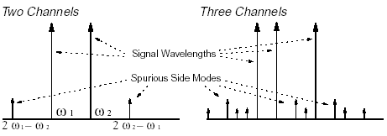
四波混频FWM
FWM：
光纤中不同波长的光波相互作用而导致在其它波长上产生所谓混频产物或边带的新光波的现象。

Slide 106
对于等间隔的WDM系统，这些频率分量将与信号频率重叠，形成信道之间的串扰，严重影响系统的性能。
ω₁
ω₂
ω₃
特点：小的色散光纤，相位匹配易于满足，FWM越加严重，故应在色散与FWM之间取折衷。
减小影响：增加信道间隔、适当加大色散、非等间隔信道、减小光功率、 相邻信道正交偏振（破坏相位匹配）

Slide 107
光纤性能是有限制的，随着信道数据率和传输距离的增加，光纤不再是一个透明管道。色散的积累、非线性光纤效应的影响等新问题不断出现。
传输特性
损耗：直接影响中继距离，光放大器；
色散：将引起光脉冲展宽和码间串扰，最终影响通信距离和容量，色散管理；
非线性效应：在强光场作用下，物质发生非线性极化所产生的现象。一类是受激光散射(SRS和SBS)，另一类是非线性折射率调制(SPM,XPM和FWM)。将引起功率耗散和信号频率转移，以及信道之间的串扰。

Slide 108
THANKS
谢谢聆听
THE END

